Slide 1
Абай атындағы Қазақ Ұлттық педагогикалық университеті
Дәріс 12. Заманауи урбандалу – ғаламдану үрдісінің қозғаушы күші
Алиаскаров Думан Тоқтарұлы
«География және экология»
кафедрасының аға оқытушысы, PhD,
Абай атындағы ҚазҰПУ.
Алматы, 2023

Slide 2
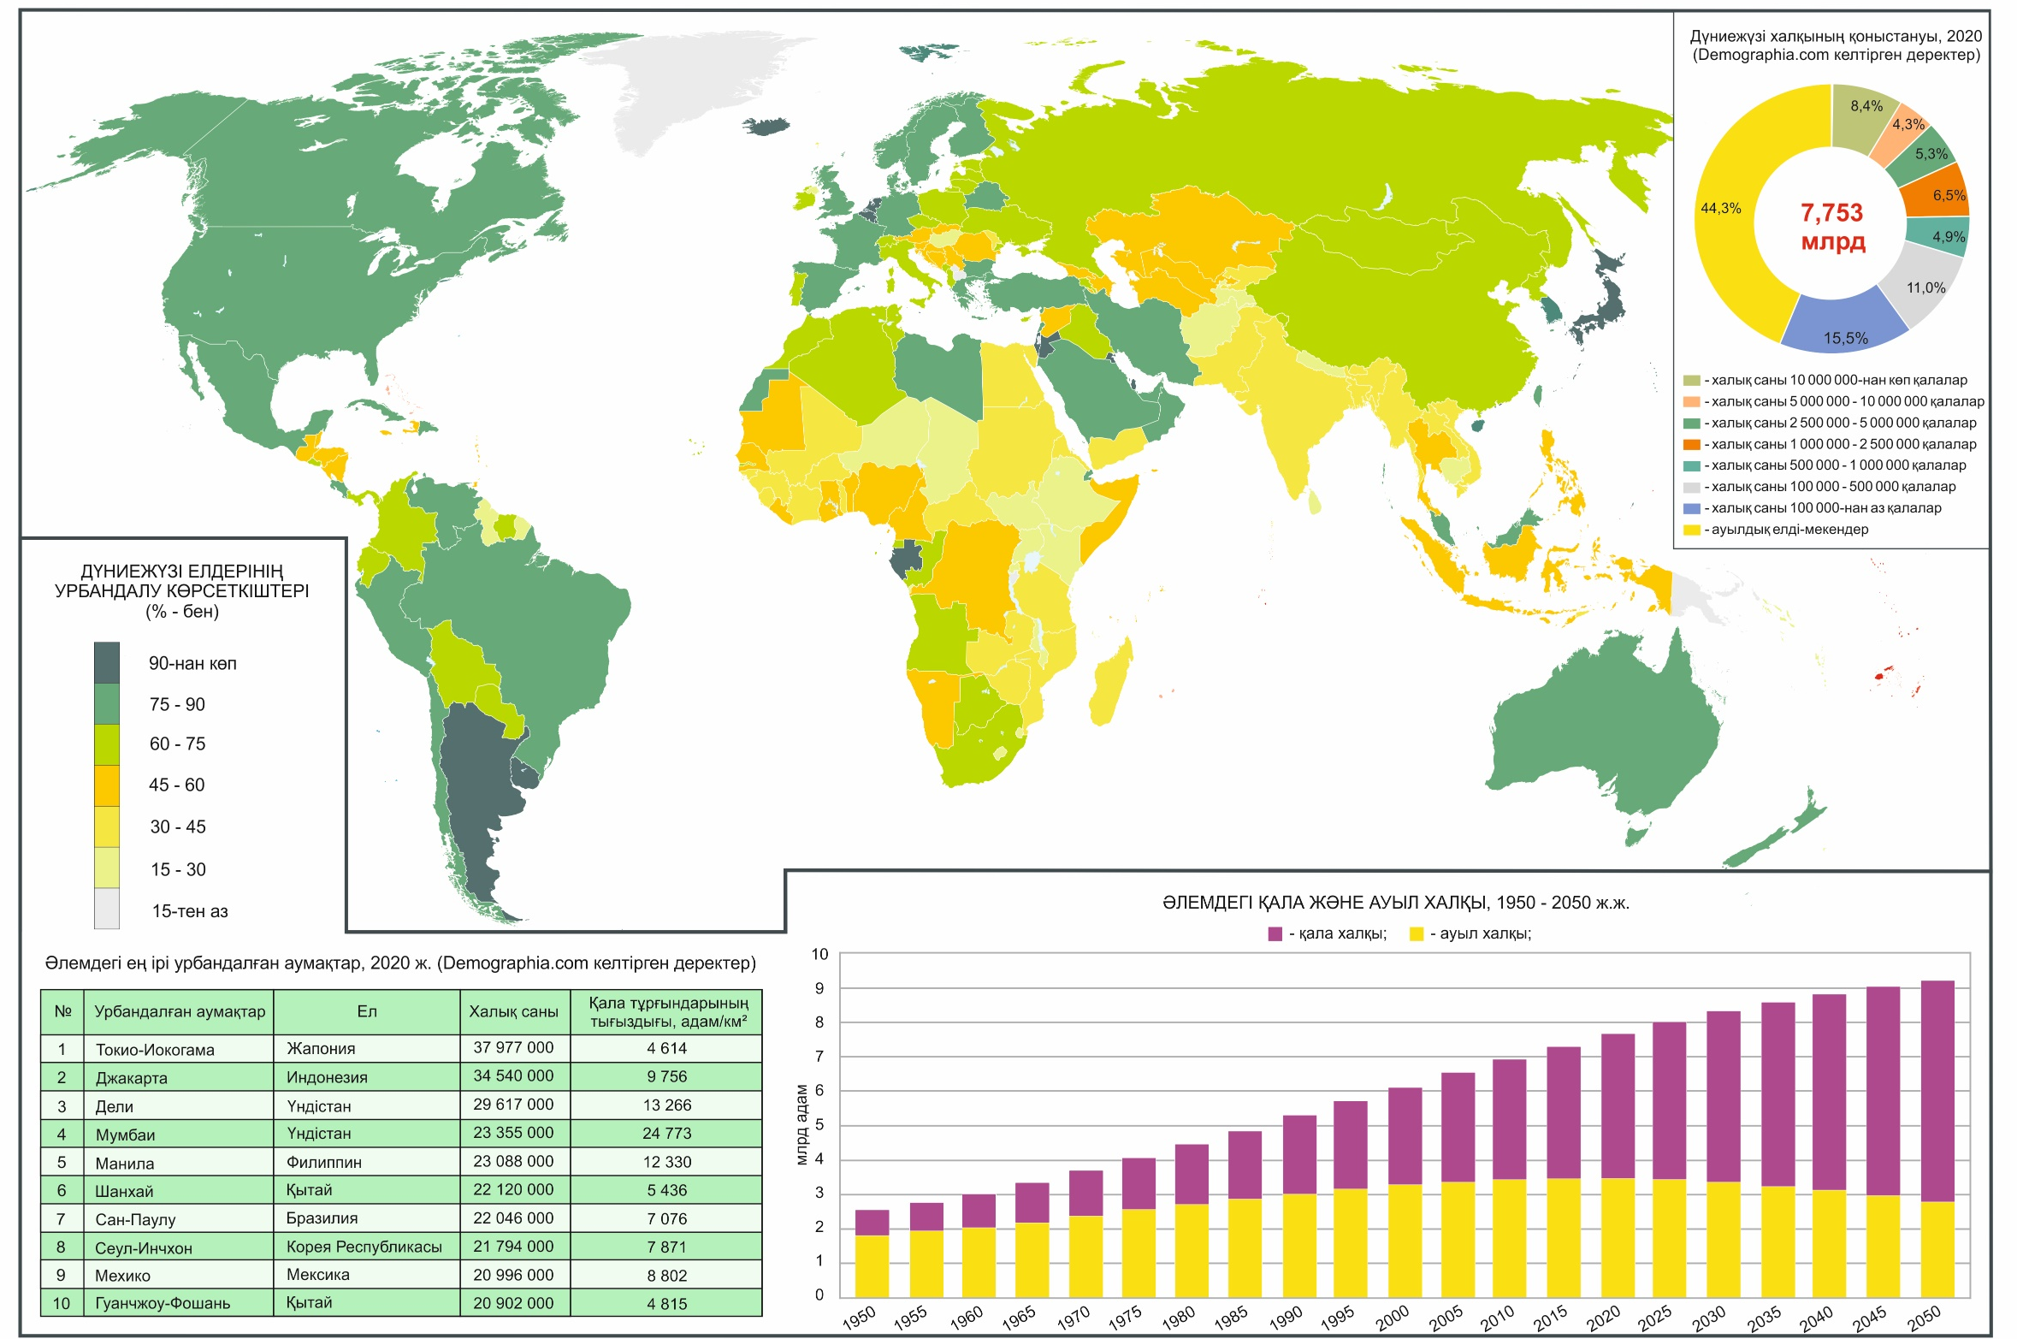
Дүние жүзі елдерінің урбандалу көрсеткіштері
(The World Factbook, 2022)
Дүниежүзі халқының қоныстануы
(Demographia.com деректері, 2022)
8,03
млрд

Slide 3
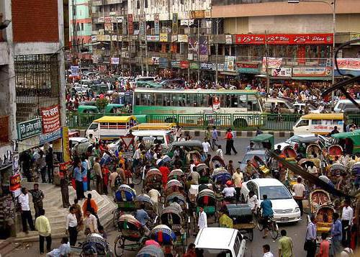
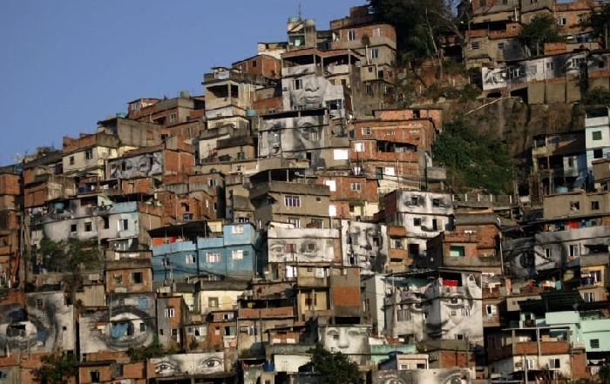
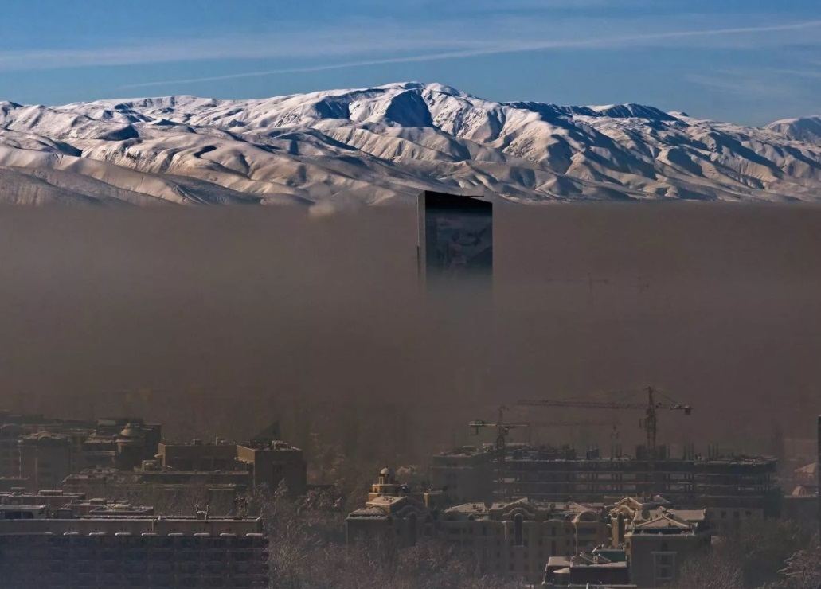
11-мақсат: Тұрақты қалалар мен елді-мекендер
1
2
3
4
дүние жүзіндегі қалалардың жалпы аумағы жердің тек 3 пайызын құрайды, бірақ олар энергияны тұтынудың 60-80 пайызын және көмірқышқыл газы шығарындыларының 75 пайызын құрайды.
қала халқының үлесі 2030 жылға қарай 60% - ға (5 млрд) дейін өседі деп болжануда.
бүгінде лашықтарда 883 миллион адам тұрады. Олардың көпшілігі Шығыс және Оңтүстік-Шығыс Азия елдерінде тұрады.
қала тұрғындарының 90 пайызы ДДҰ белгілеген қауіпсіздік стандартына сәйкес келмейтін ауамен дем алып, 4,2 миллион адамның өліміне әкелді.

Slide 4
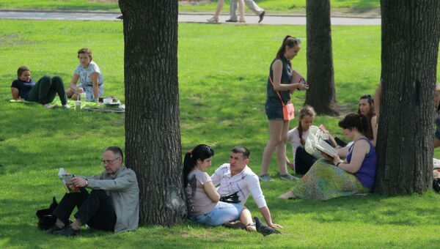
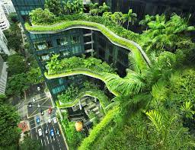
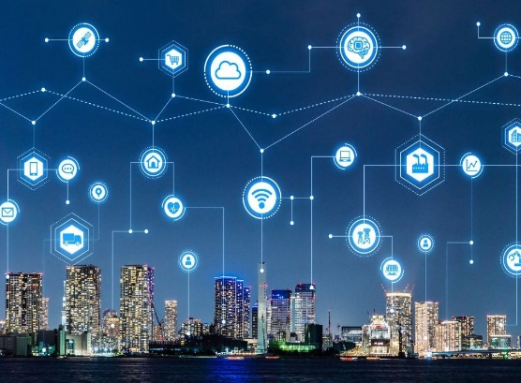
Future Cities
Smart city
smart technology based city
Ecocity
"green" or ecologically oriented carbon-free city
Liveable city
Hightech city
Biophilic cities
increasing biodiversity

Slide 5
Мономаманданған қалалардың қоғамда танылуы
resource towns
boomtowns
company towns
Бір саланың табысты дамуы нәтижесінде пайда болған қалалар
моноқалалар
елес (ghost) қалалар
индустриялық қалалар
бір салалы қалалар

Slide 6
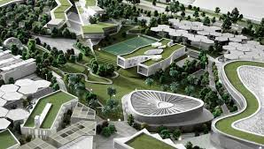
Қалалардың тұрақты дамуына әсер ететін факторлар
Табиғи факторлар
Экологиялық факторлар
Демографиялық факторлар
Әлеуметтік-экономикалық факторлар
Институционалды факторлар

Slide 7
Тұрақты даму концепциясы, блокиратор факторлар
Әлеуметтік мәселелер:
халықтың шағын қалалардан ірі елді мекендерге көші-қоны; демографиялық өсудің теріс балансы; экономикалық белсенді халықтың жұмыссыздығы; адам ресурстарының сапасының төмендігі; әлеуметтік инфрақұрылымның тозу деңгейі және т. б.
Экономикалық даму
Әділетті әлем
Әлеуметтік даму
Экономикалық мәселелер:
экономиканы әртараптандырудың төмен деңгейі; инфрақұрылыммен (жолдар, байланыс желілері, энергиямен жабдықтау, жылумен жабдықтау және т. б.) төмен қамтамасыз етілуі; қала құраушы кәсіпорындардың технологиялық артта қалуы және т. б.
Тұрақты даму
Өміршең орта
Өмір сүруге қолайлы орта
Қоршаған орта
Экологиялық мәселелер:
Жер бедерінің антропогендік өзгеруі, ландшафттардың деградациясы; тұрмыстық қалдықтарды уақтылы жинамау; террикондардың мөлшері; қатты отынмен жұмыс істейтін көптеген шағын қазандықтардан ластаушы заттардың шығарылуы; полигондардың экологиялық стандарттарға сәйкес келмеуі және т. б.

Slide 8
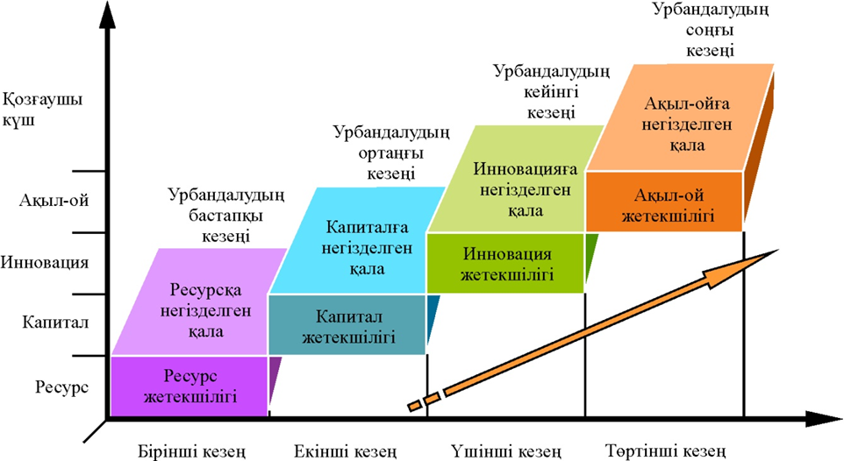
Инновациялық қала дамуының стратегиялық кезеңдері
(Fang Chuanglin, Ma Haitao, Wang Zhenbo, LI Guangdong. (2014))

Slide 9
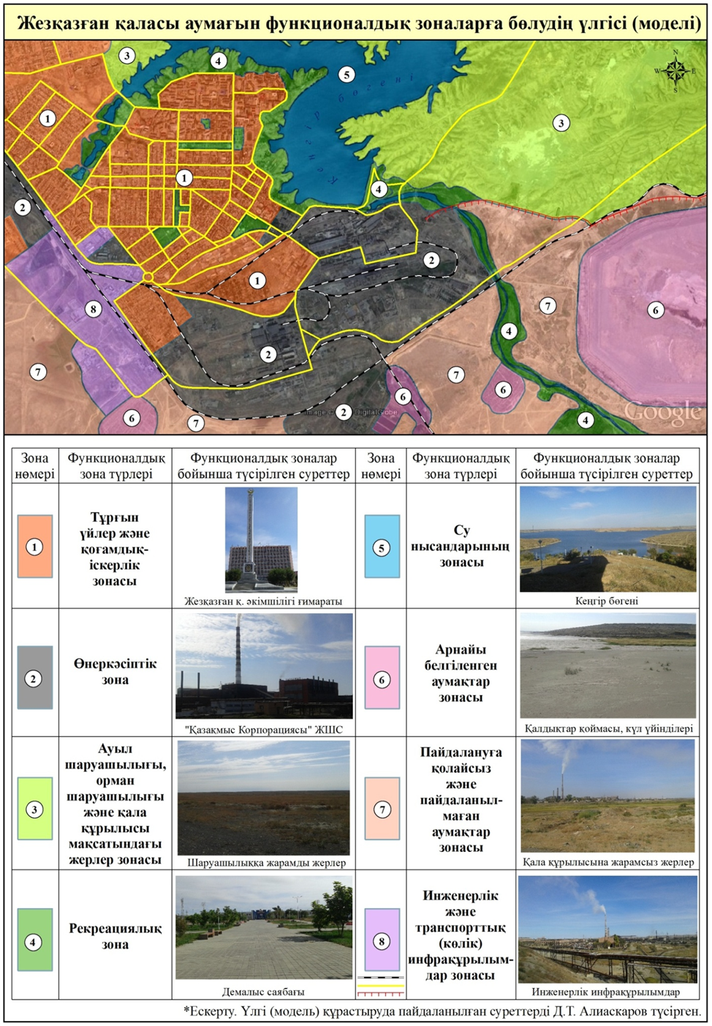
Жезқазған қаласы аумағын функционалдық зоналарға бөлудің үлгісі (моделі)

Slide 10
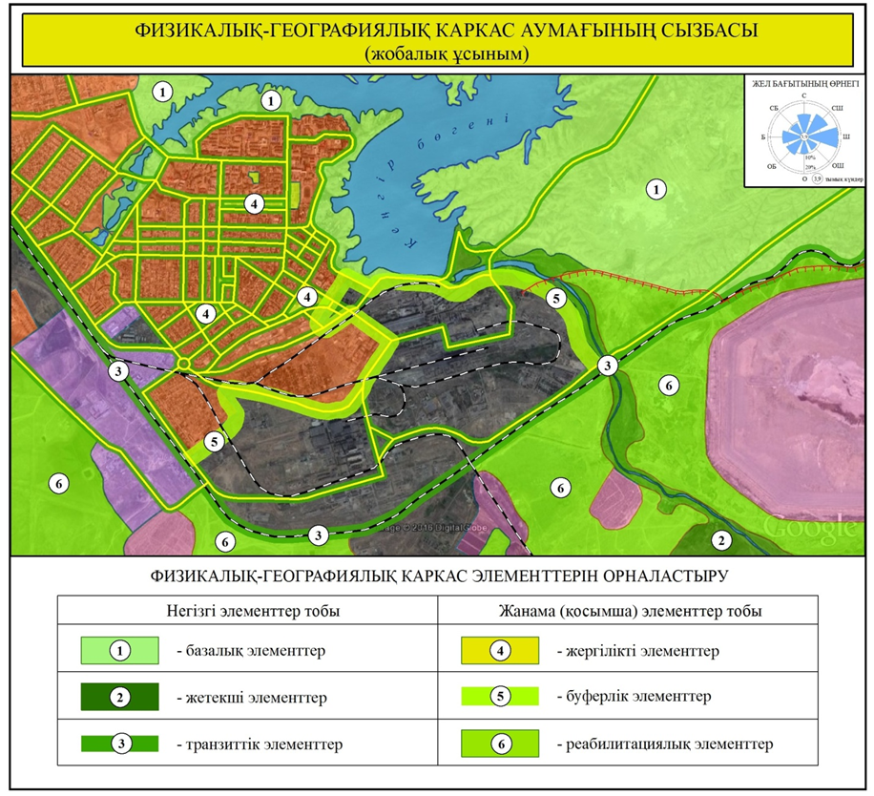
Жезқазған қаласы табиғи-экологиялық каркасының жобалық үлгісі

Slide 11
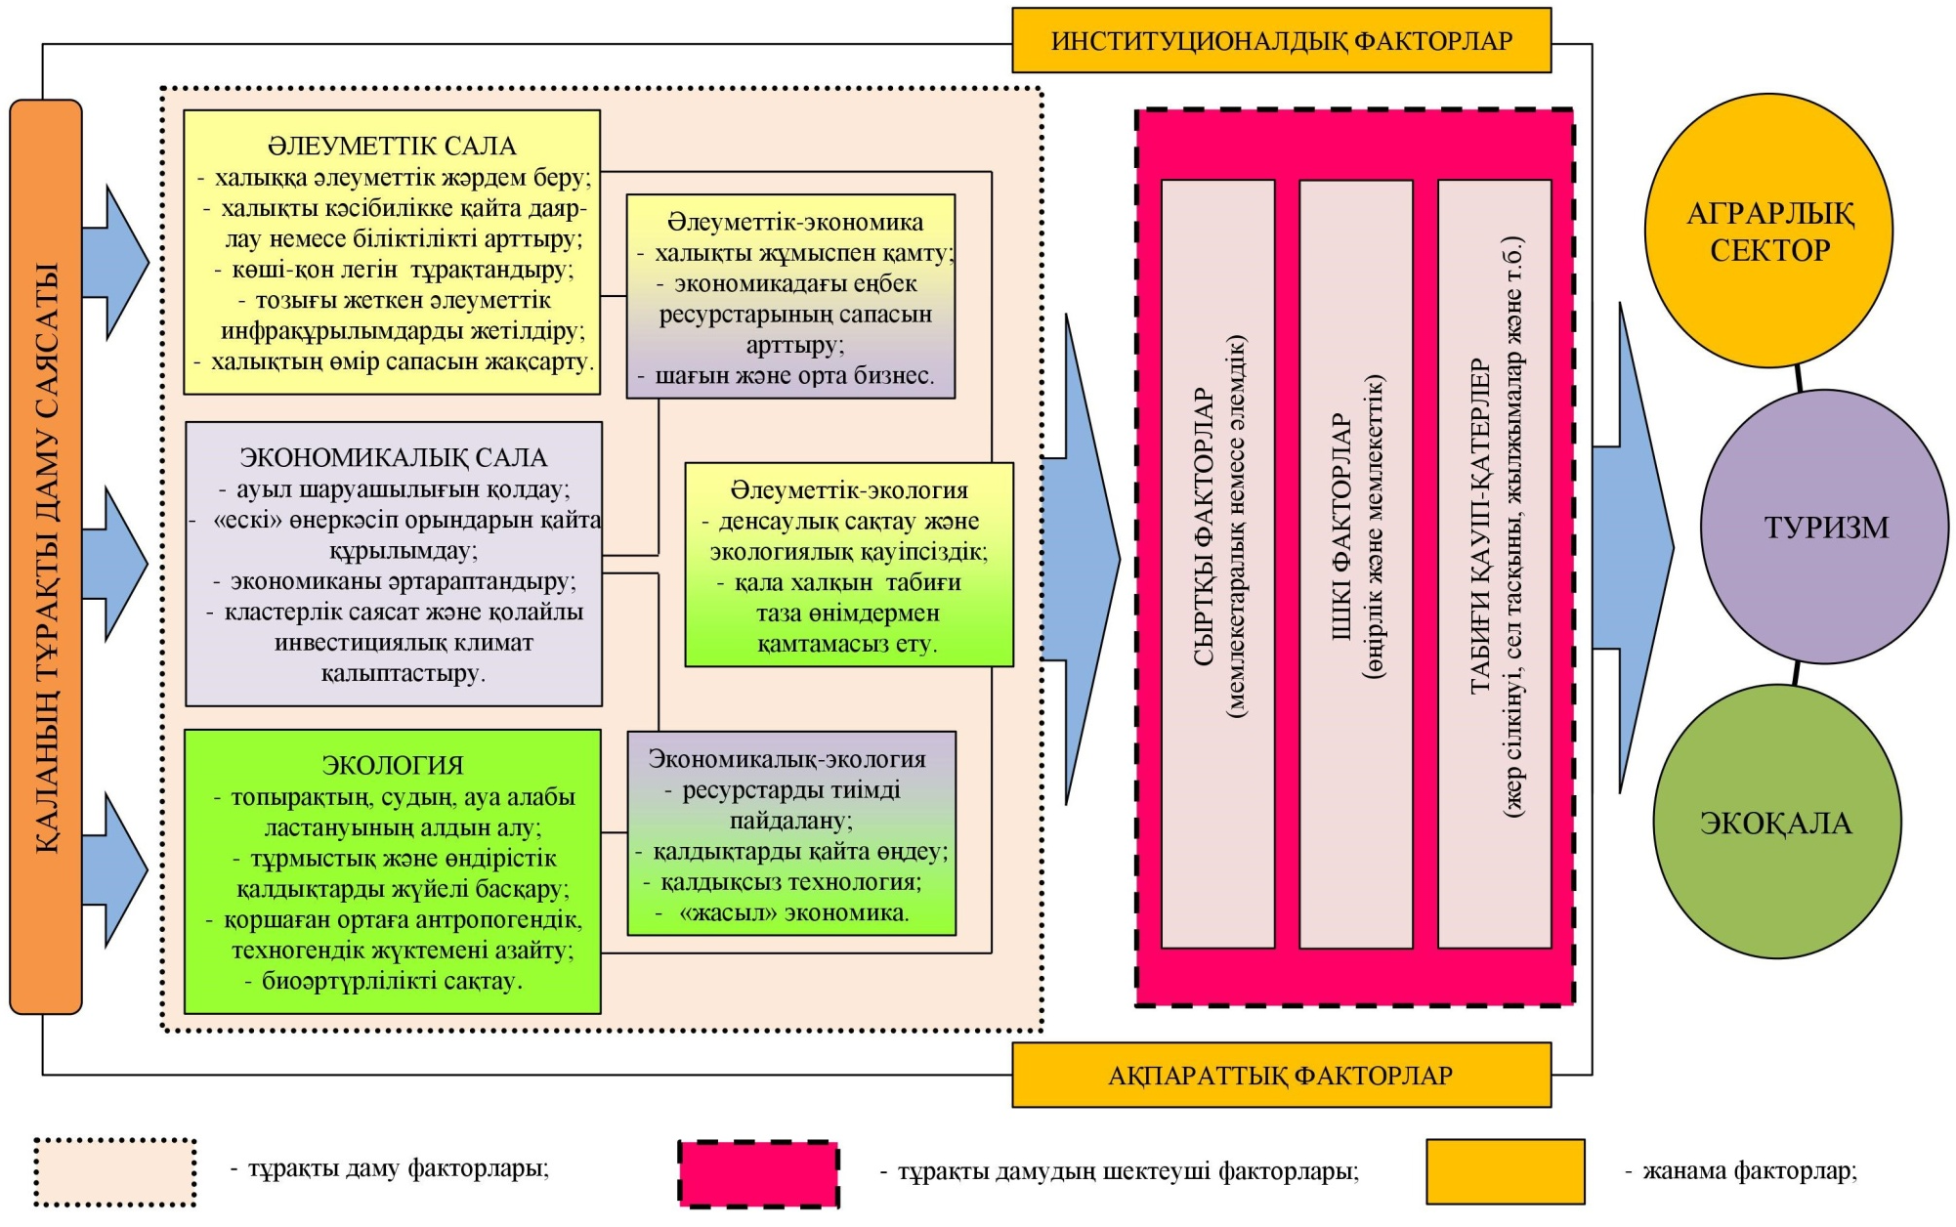
Текелі қаласының тұрақты дамуының көпфакторлы моделі (үлгі)

Slide 12
ҚОРЫТЫНДЫ
қалалардың кеңістіктік артықшылықтары мен кемшіліктерін анықтау үшін, кешенді талдау жасау;
әлеуметтік жаңғырту және экономикасын диверсификациялау бойынша іс-шаралар кешенінің моделін жасау;
қаланың тұрақты дамуына әсер ететін блокиратор факторларға индикативті баға беру;
қоршаған орта жағдайын адам өмірі мен қызметі үшін қолайлы етуге бағытталған «жасыл» дамыту іс-шаралар кешенін әзірлеу;
постиндустриялық тұрақты дамуының жетекші бағыттарын, даму сценарийлерін анықтау және көпфакторлы даму үлгісін (моделін) жасау;
урбоаумақтарды зерттеуге бағытталған аймақтық, халықаралық коллоборациялық ғылыми жұмыстарды жандандыру.

Slide 13
Назарларыңызға рахмет!

